Slide 1
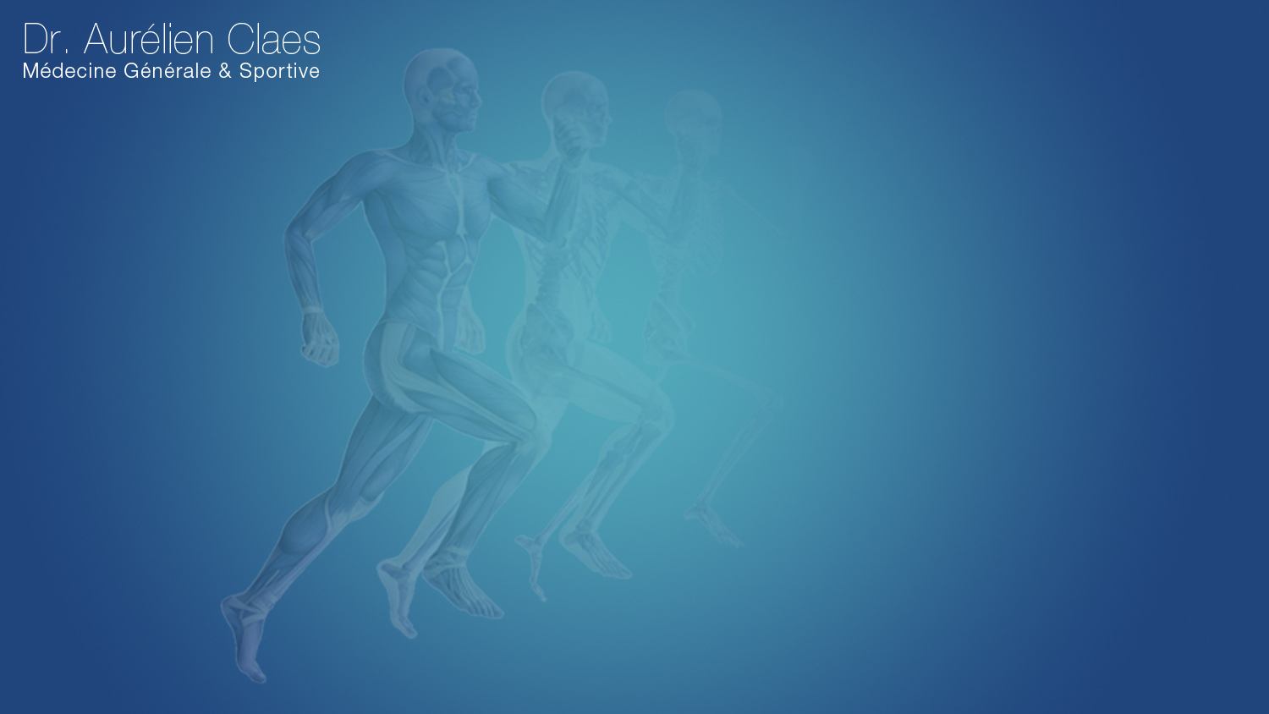
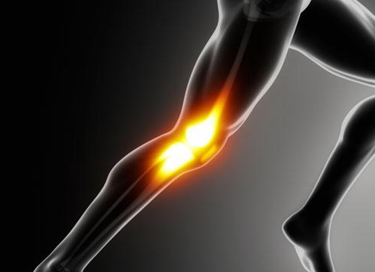
Syndrome de l’essuie glace
=
Syndrome de la bandelette ilio-tibiale

Slide 2
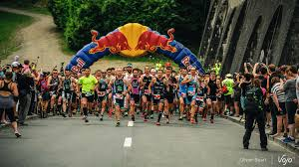
PLAN
Anatomie
Présentation clinique
Origine
Physiopathologie
Diagnostic
Diagnostics différentiels
Bilan
Traitement

Slide 3
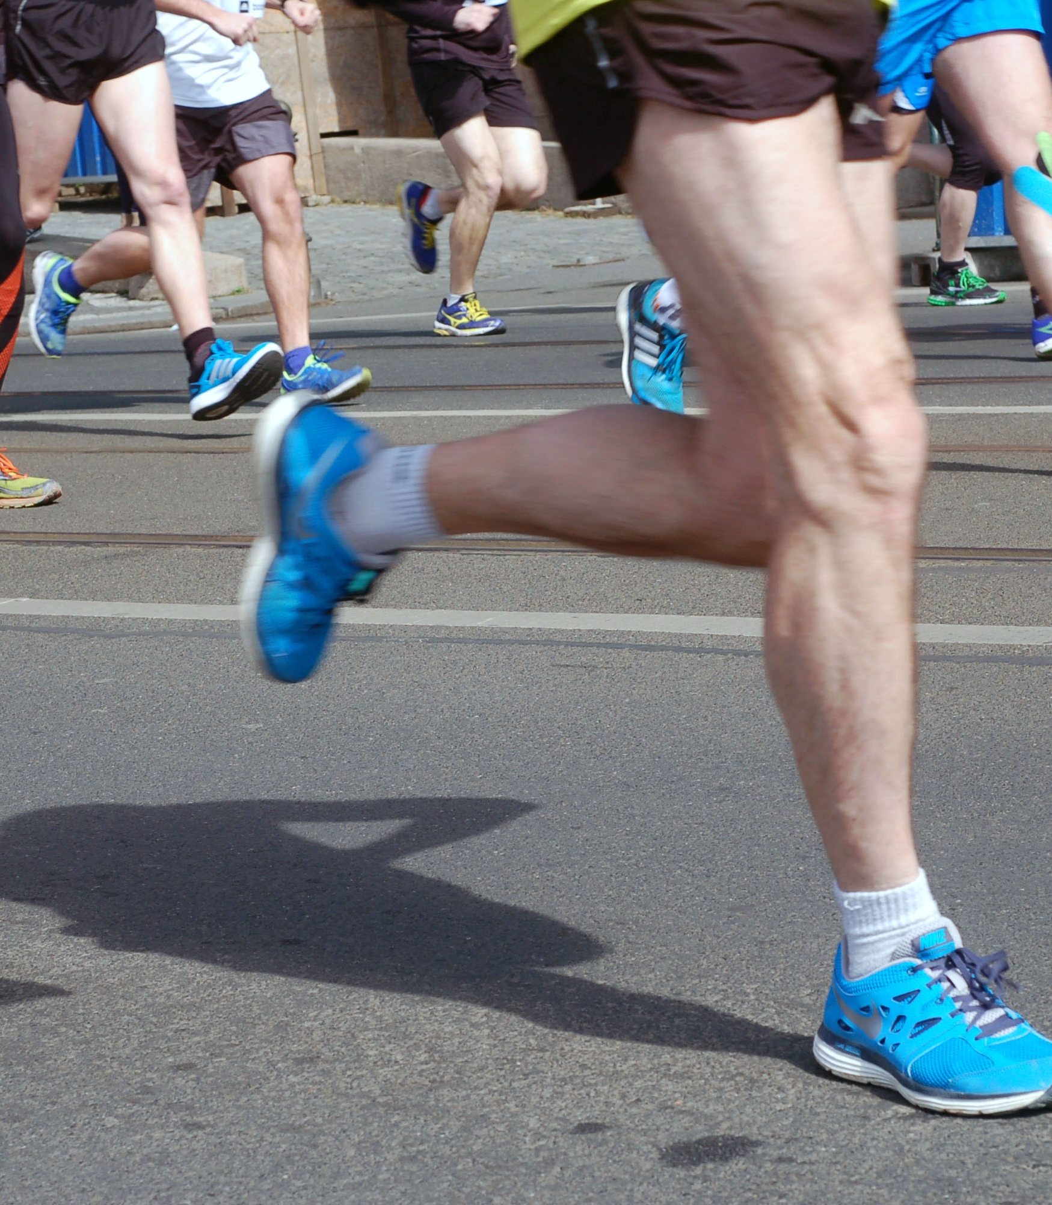
Syndrome bandelette ilio-tibiale
Pathologie fréquente
Coureurs de fond (1ère cause de douleurs latérales du genou), cyclistes, (haltérophilie)

Slide 4
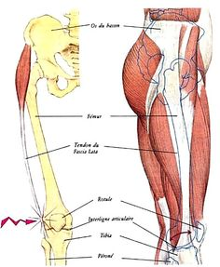
Un peu d’anatomie
Origine: EIAS

Slide 5
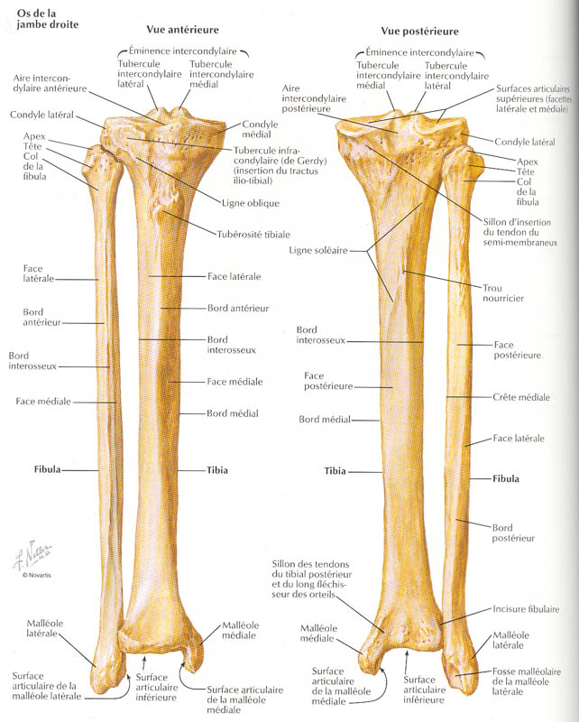
Terminaison: Condyle lateral du tibia
(tubercule de Gerdy)

Slide 6
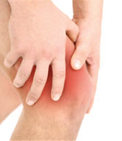
Présentation
Douleur face externe du genou avec irradiation possible face externe de la cuisse:
  Liée à la durée de l’entrainement
  Majorée en terrain valloné (trail!!!)
  Douleur de + en + précoce jusqu’à la vie de tous les jours
  Marche jambe tendue
  Pas de modification après une longue période de repos

Slide 7
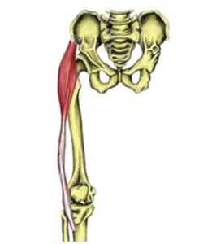
Origine
Changement de sport/reprise (mise) au sport
Modification du volume d’entrainement
Type d’entrainement:
  Asphalte, côté de la route
  Longues descentes en montagne
Usure des chaussures (bord externe)
Absence de stretching !!!
FF: pied creux, genu varum
Tendinopathie et/ou bursite (30% des cas)

Slide 8
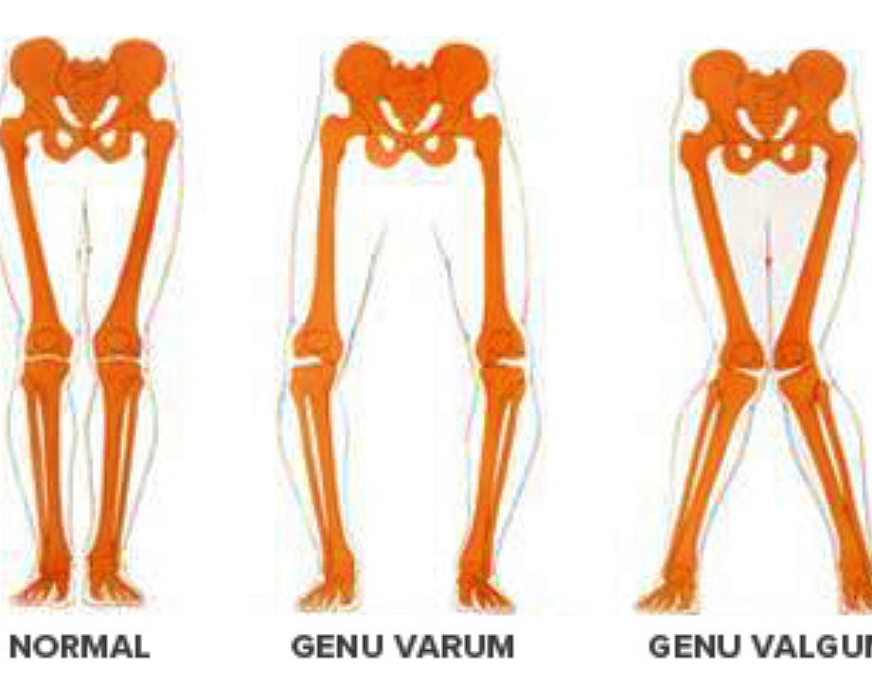
Favorisé par genu varum

Slide 9
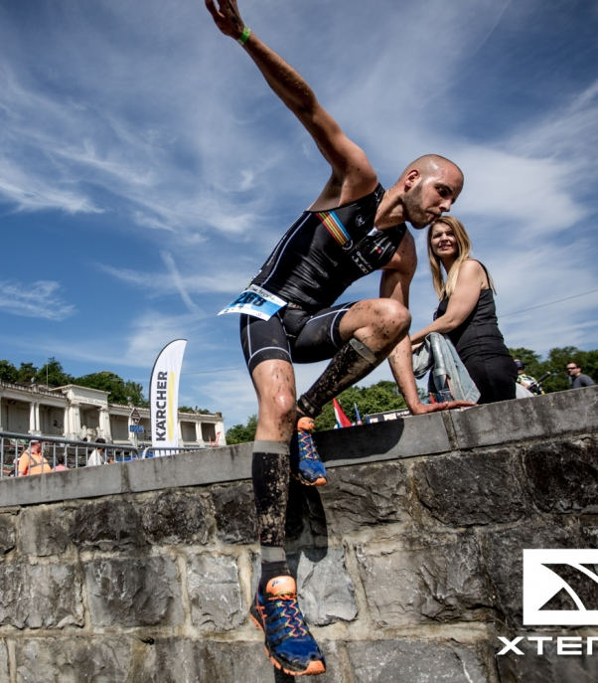
Flexions-extensions du genou
Conflits répétés lors de la flexion-extension entre le bord postérieur de la BIT et le condyle externe du femur
Répétition du geste
  Microlésions du tendon
  +/- bursite de la bourse séreuse située entre la bandelette et la condyle

Slide 10
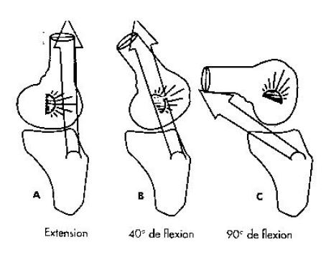

Slide 11
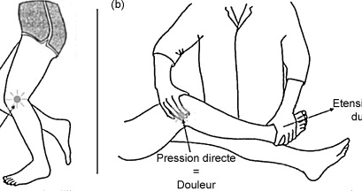
Diagnostic clinique
Test de Renne (jogging avant consultation)
Test de Noble

Slide 12
Diagnostics différentiels
Lésion du cartilage
Lésion méniscale externe
Tendinopathie (muscle biceps femoral, poplité)
Fracture de fatigue du plateau tibial externe

Slide 13
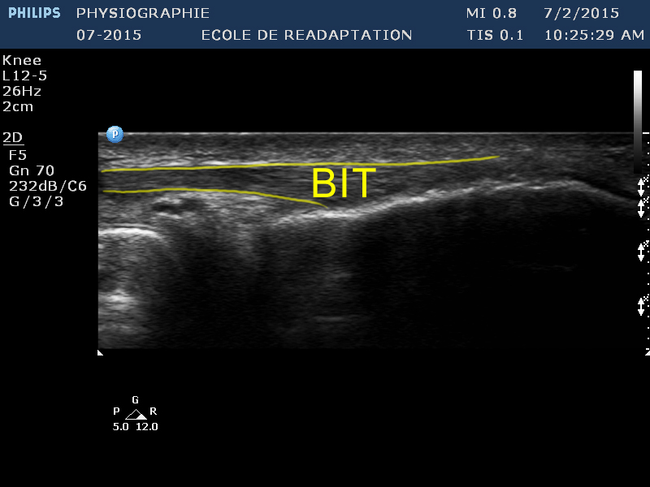
Confirmation diagnostique:
Echographie

Slide 14
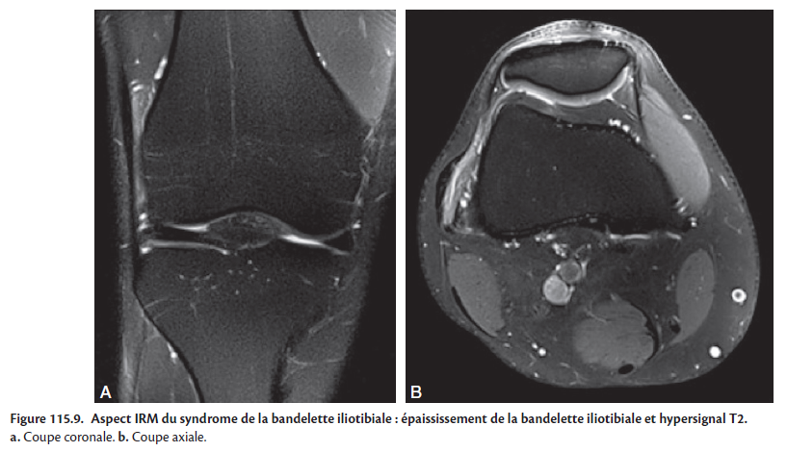
Mise au point
Radiographie standard
(+ goniométrie)
IRM (recherche des lesions associées)

Slide 15

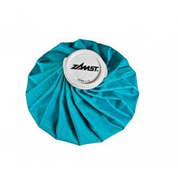
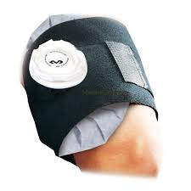
Traitement médical
Repos sportif relatif (+/- 3 semaines)
Cryothérapie
Anti-douleurs, AINS

Slide 16
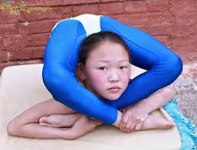
Traitement médical: Kinésithérapie
Physiothérapie
MTP, (ondes de choc)
Stretching global !!!

Slide 17

Traitement médical
Infiltrations de corticoides (2 à 3)
(+/- sous échographie)
(Toxine botulique)

Slide 18
Traitement médical: prévention
Semelles orthopédiques, changement de chaussures
Reprise progressive sur terrain souple et plat
Modification de l’entrainement (régularité, progressivité, moins de dénivellé, stretching, entrainement croisé!!! (Triathlon)

Slide 19
Traitement chirurgical: indication
Si échec du traitement médical après 6 mois

Slide 20
Traitement chirurgical: techniques
Rugination de la saillie condylienne
Bursectomie
Plastie d’allongement par section partielle de la bandelette iliotibiale
Possibilité de voie arthroscopique (lésions associées)

Slide 21

Traitement chirurgical: suivi post opératoire
Chirurgie “one day”
Pas d’immobilisation
Kinésithérapie post opératoire
Reprise 8 semaines après chirurgie

Slide 22
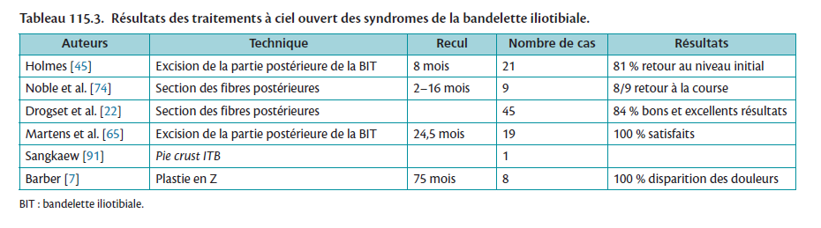
Traitement chirurgical: bons résultats

Slide 23
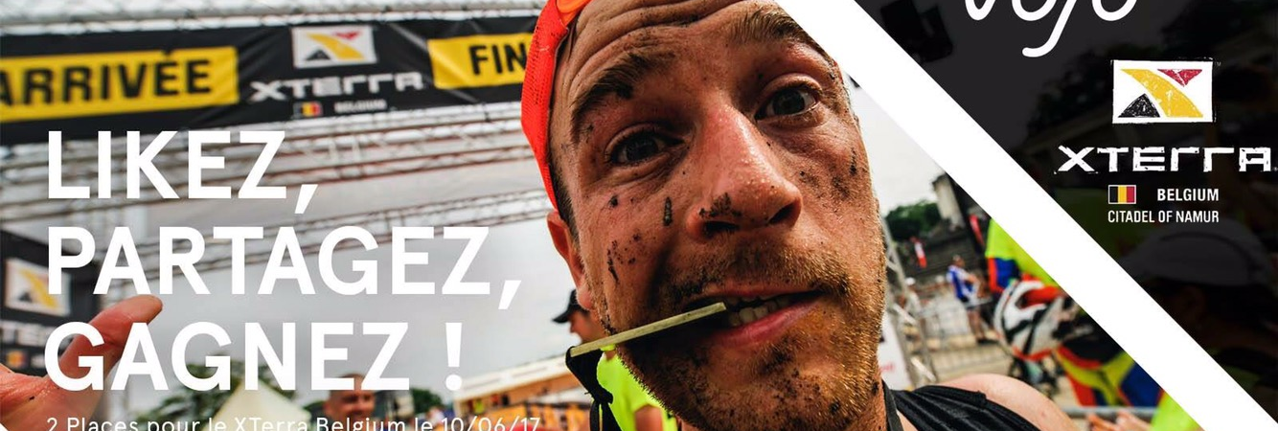
Take home message
Course à pied +++, Cyclisme
Pathologie de surcharge // Technopathie
Traitement médical
Prévention: entrainement et stretching !!!

Slide 24
Pr Kaux J.-F., Certificat interuniveritaire en médecin du sport. UCL-Ulg, 2014-2015
Chanussot J.-C., Danowski R.-G. Traumatologie du sport 8ème édition 2012 326-329
Neyret P., Demey G., Servien E., Lustig S. Traité de chirurgie du genou 2012; 126-127
Mezzadri G., Servien E., Lustig S., Neyret P. Intérêt de l’arthroscopie du genou dans le traitement du syndrome de la bandelette iliotibiale Journal de Tramatologie du Sport 2010; 27: 4-9
Bibliographie

